Slide 1
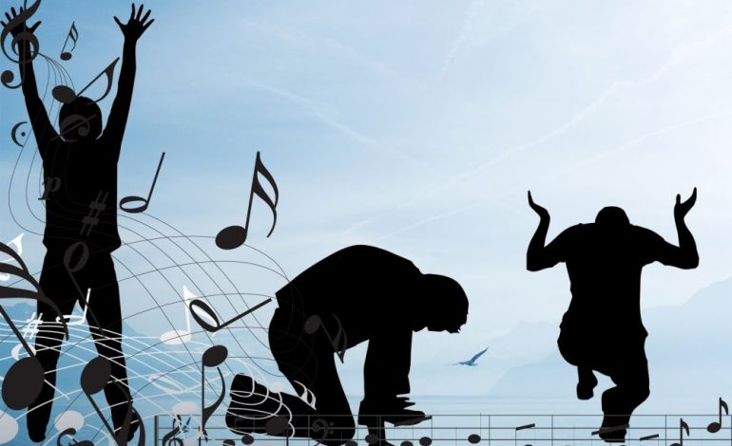
O culto nos dias de Atuais

Slide 2
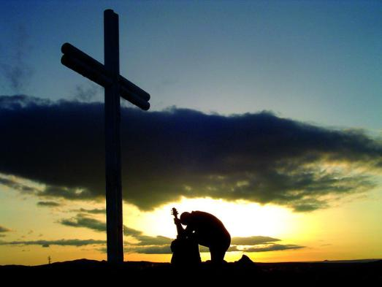
A VERDADEIRA ADORAÇÃO
- Portanto, irmãos, rogo-lhes pelas misericórdias de Deus que se ofereçam em sacrifício vivo, santo e agradável a Deus; este é o culto racional de vocês. Romanos 12:1
- Culto racional significa adoração consciente, com amor mas também com entendimento.
- Mas o culto racional não é apenas entendimento. Culto racional implica ação. Conhecimento sem ação não tem nenhum valor. “Sejam praticantes da palavra, e não apenas ouvintes, enganando-se a si mesmos. “Tiago 1:22

Slide 3
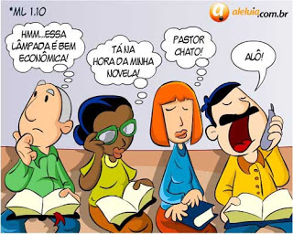
Os problemas dos cultos atuais

Slide 4
Sermões que não edifica nada!
Nunca fazer esses tipos de sermões:
Sermões grandes.
Ficar lendo sem parar e não comentar.
Não conte mentiras ou interpretações pessoal.
Tempo de médio de 40 min.
Não seja rápido.
Pregue com ânimo e não com preguiça ou contra a sua vontade.
Não fale com voz baixa, use a voz dinâmica.
Usar pelo menos um verso da Bíblia.
Não fique travado, ande e se mexa.
Não faça do seu jeito. Siga os temas da igreja, nas semanas de oração e datas especiais.

Slide 5
Sermões que edificam
Os sermões que são produtivos:
Promover a comunhão, a unidade, a paz.
Um propósito claro e um objetivo.
A exortação e a correção são coisas boas para a igreja. Sempre devemos ensinar.
O sermões devem ensinar as verdades, pois o mundo através da internet e TV ensinam mentiras.
Promover o estudo da Bíblia e os livros de profecias.
Sermões atuais que prendem a atenção das pessoas. Use testemunhos pessoais.
Escolher músicas com o tema do sermão.
Sempre falar da volta de JESUS.

Slide 6
Músicas para adoração e louvor
Como a igreja tem cantado hoje:
A maioria dos membros não canta. Bate boca ou fica calado.
Falta instrumentos para cantar com dirigentes.
Falta de escolher e ensaiar as musicas antes.
Usar mais as músicas da igreja, hinário e JA.
Pregadores escolher músicas de acordo com tema da mensagem.
Por causa do tempo tiram os solos, duetos, etc... dos momentos de louvores.
Falta música para confraternização.
Falta de louvores antes do culto.
Falta interesse para usar os recursos do computador, volume (regular), fundo musicais, etc...

Slide 7
Materiais de recursos da Igreja
A igreja produz vários materiais e recursos que não usam, por causa da pressa nos culto:
Oração intercessora nos culto + música de oração.
Não usam os vídeos de saúde, família, etc...
Não passamos os vídeos promocionais da igreja.
Não leem ou analisam os materiais da igreja.
Não distribui os materiais da igreja.
Falta incentivo em falar sobre os materiais da TV Novo Tempo (ntplay.com/), canais no Youtube, Site Feliz7play.
Não estudam os novos cursos da igreja.
Não compartilham os cursos e materiais da igreja.
Falta de conhecimento em usar a internet, coletâneas de louvor e programas da igreja.
Fazer anúncios impresso ou falado, cartaz de eventos.

Slide 8
Escola Sabatina
A pressa está destruindo a Escola Sabatina:
Não usam o Auxiliar personalizado, Lição premiada, Lição em Powerpoint.
Começa atrasado a ES e termina cedo.
Falta de Confraternização e Pedidos.
Cartão de chamadas com as informação para o Quando comparativo.
Alvo para 13º Sábado.
Programa do 13º sábado. Almoço na igreja. Bolo.
Escola Sabatina Filial.
Tempo reduzido para lição, ideal 40 min.
Membros que chegam atrasado
Membros sem lição e Bíblica.

Slide 9
Escola Sabatina
Falta de professores e interesse em passar a lição.
Falta de classes dos professores.
Falta de louvores especiais na Escola Sabatina.
Apresentações especiais nas datas da igreja.
Passar lição geral pelo menos vez por 01 mês.
Alunos que não estudam a lição.
Falta de assinaturas da lição, meditação e livros.
Comentar os projetos das missões mundiais.
Estimular o Estudo da lição e sua importância.

Slide 10
Como funciona o tempo nas igrejas
Escola Sabatina começa atrasada.
Membros que chegam despois da escola sabatina.
Pressa para fazer tudo da igreja rápido.
Membros que só ficam olhando o relógio na parede.
Membros que dão 24h em 06 dias para o mundo e não pode dar 04 horas no sábado.
Igrejas que invertem a escola sabatina para ter alunos.
Membros cada vez mais apresados, chegam na igreja 10:00 e querem sair ás 10:30.
Membros mais velhos e mães que brigam para o culto acabar as 11:20.
Membros que precisam pegar ônibus, almoçar cedo, tomar remédio, ou tem crianças menores, podem sair antes e igreja tem que respeitar e não julgar e fazer aquele olhar atravessado.

Slide 11
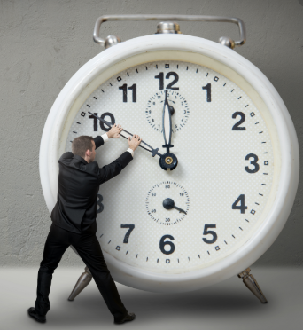
Como funciona o tempo nas igrejas
Mães devem trazer comidas, roupas, brinquedos (pintar, massinhas, etc...). A igreja devem de ajudar as mães para ela possa assistir o culto.
Atenção membros; tenham amor e paciências com as crianças pois elas choram, correm e gritam.
Culto de domingos e quarta que ser rápido (30 min).
Falta de louvores e pedidos de oração nas quartas.
Falta de recepção nos culto de Domingo e Quarta.
O culto é para adorar a DEUS e não para passar o tempo do culto conversando e fazendo fofoca.
Ter mais tempo para louvor e oração.
Não cortar itens culto, escola Sabatina e Plataforma.
Não começar os cultos atrasados.
Reverencia nos culto, principalmente nos intervalos.

Slide 12
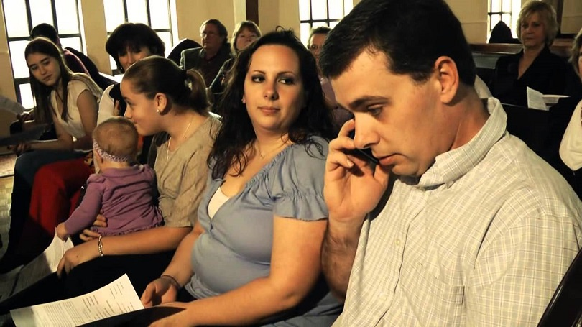
Ações erradas dentro da igreja
Falar ao telefone ou conversar via WhatsApp.
Jogar no celular, usar redes sociais.
Fazer selfie durante o culto.
Conversar no culto e falar alto.
Na hora do culto é não Escola Sabatina.
Deixar para baixar vídeos, musicas e arquivos na hora do culto. Venha antes, na sexta ou antes do culto.
Saber usar o youtube e baixar (4K Video Downloader).
Cuidado para usar o celular para baixar, prefira mandar por e-mail, enviar via nuvens (onedriver, googleDriver, etc) ou WhatsApp. Melhor usar o computador.
Falta de amor, compressão gentileza com os membros e visitantes (amigos convidado).
Não trazem Bíblias, hinários, lição, dizem que tem isso tudo no celular. Melhor é o impresso.

Slide 13
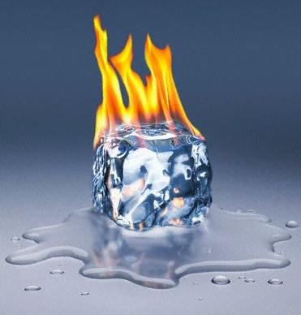
A mornidão de Laodiceia
Conheço as tuas obras, que nem és frio nem quente; quem dera foras frio ou quente!
Assim, porque és morno, e não és frio nem quente, vomitar-te-ei da minha boca.
Como dizes: Rico sou, e estou enriquecido, e de nada tenho falta; e não sabes que és um desgraçado, e miserável, e pobre, e cego, e nu;
Aconselho-te que de mim compres ouro provado no fogo, para que te enriqueças; e roupas brancas, para que te vistas, e não apareça a vergonha da tua nudez; e que unjas os teus olhos com colírio, para que vejas.
Apocalipse 3:15-18

Slide 14
A mornidão de Laodiceia
Pastores correndo contra o tempo.
Falta de adoração e entrega nos dízimos e ofertas.
Falta tempo, pois ficam horas na redes sociais e séries.
Falar e espalhar a verdade e não boatos e Fake News.
Mais tempo para DEUS e a igreja, com compromisso.
Temperança: Comem e domem mal, falta de exercícios.
Falta ânimos em todos os cultos e departamentos.
Falta de pregadores e professores.
Falta de culto nos lares com louvores e estudo da Bíblia, lição e o culto em família.
Falta de cultos e visitas nas casas dos irmãos.
Falta de lê antes e fazer ensaios (sermão, ES, Musica).
Membros querem somente sentar e ver culto show.
Parar de jugar e fazer fofocas. Tudo é motivo de crítica.
Falta de conhecimento profético, histórico sobre o fim.

Slide 15
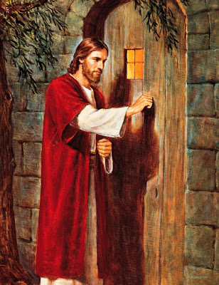
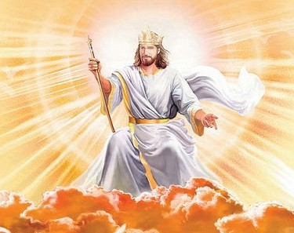
A Esperança para Igreja
Apocalipse 3:19-21
Eu repreendo e castigo a todos quantos amo; sê pois zeloso, e arrepende-te.
Eis que estou à porta, e bato; se alguém ouvir a minha voz, e abrir a porta, entrarei em sua casa, e com ele cearei, e ele comigo.
Ao que vencer lhe concederei que se assente comigo no meu trono; assim como eu venci, e me assentei com meu Pai no seu trono.
A igreja é feita de discípulos que amam a Cristo e ajudam uns aos outros em todos os departamentos para manter o templo firme, um ou dois não é capaz de manter a igreja até a volta de Jesus.

